Slide 1



Integrantes:
Allan Peñafiel Mera
Cristóbal Villao Mendoza

Slide 2
“Selección de flota para creación de un operador logístico de transporte de personal y diseño de ruta usando el modelo MDCVRP (Multi-Depot Capacitated Vehicle Routing Problem)”

Slide 3

PLANTEAMIENTO DEL
PROBLEMA

Slide 4
Industria alimenticia
Operador logístico y producción
Nivel 3PL
Centro de distribución para Región Costa
Horarios de labores desde las 5 am
Transporte de personal subcontratado
La empresa
(OPL Cliente)
PROBLEMATICA
Ampliación de bodega
Perdida de control de la operación
Altos costos de transporte de personal
Costo Por Ruta | Personal Transportado | # Rutas Diarias | Costo Total Diario | Costo Total Mensual | Costo Total Mensual Por Persona
$ 15.50 | 32 | 8 | $ 124.00 | $ 3,720.00 | $ 116.25

Slide 5
Objetivo General
Proveer lineamientos técnicos para la creación de un operador logístico de transporte de personal, que reduzca los costos operativos relacionados a dicha actividad.
Objetivos Específicos
• Seleccionar la marca y modelo del vehículo, analizando: datos técnicos, precios, posicionamiento de marca, preferencias de la empresa y servicio post-venta.
• Elaborar un modelo tarifario considerando: costos de mantenimiento, combustible, personal, entre otros.
• Diseñar un esquema de rutas optimizadas para el recorrido de recolección del personal.

Slide 6
Hipótesis
El incentivo a la creación de un operador especializado en transporte de personal, para su posterior contratación, reducirá el costo de transporte por persona para el “OPL CLIENTE”.

Slide 7

Marco Teórico

Slide 8
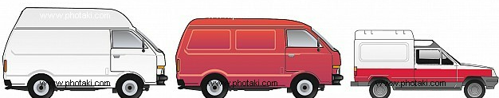
SELECCIÓN DE FLOTA*
Evaluación Económica
Evaluación Técnica
Evaluación Postventa
Valor del vehículo
No incluye servicio de mantenimiento y repuestos
Características mecánicas
Características ergonómicas
Características tecnológicas
Posición competitiva
Repuestos y mantenimientos
Poder negociador de los proveedores
Matriz de Ponderación
*Castillo Asencio, La postventa como criterio de selección de vehículos destinados a flotas de transporte
(Índice de Toma de Decisión)
Notes:
“La política inversionista es un aspecto de vital importancia dentro de la gestión empresarial. Para la empresa transportista toma mayor relevancia al ser los vehículos los activos fundamentales en el desarrollo del proceso de producción de estas empresas. Escoger el vehículo que reúna los requisitos que garanticen las exigencias de la transportación de manera que tribute sobre la eficiencia del proceso productivo debe ser el objetivo principal para cualquier empresa de transporte”

Slide 9
Pasos para creación del modelo tarifario
Modelo Tarifario
  Es una herramienta de análisis matemático que permite, por medio de cálculos elementales o avanzados y utilizando la información adecuada, establecer el costo de un determinado servicio.
1
  Conocer y entender la actividad de la compañía y su entorno
2
  Identificar y determinar las variables
3
  Construir modelos específicos para cada producto, servicio o tipo de cliente
4
  Recopilar la información necesaria para mejorar la precisión del modelo

Slide 10
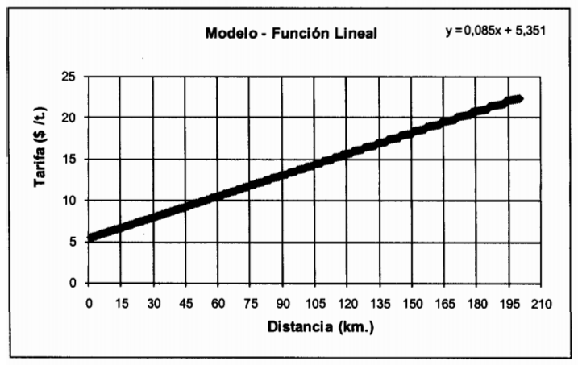

Función Lineal
TIPOS
Función Escalón
En base a rutas
Es de la forma $f\left(x\right)=b+m∗x$
$$\text{(}\text{Costo} \text{fijo}\text{)}\text{ + }\text{(}\text{Costos} \text{variables}\text{)∗(}\text{Km} \text{recorridos}\text{)}$$
Combustible.
Lubricantes.
Llantas.
Mantenimiento del equipo.
Elementos de desgaste rápido.
Costos de capital.
Impuestos y seguros.
Estacionamiento y bodegaje.
Sueldos y salarios.
Notes:
ENTORNO
La peligrosidad de la carga.
El peso de la carga.
Los tiempos de carga y descarga.
La frecuencia de viajes o número de viajes en un período de tiempo.
Los tiempos permisibles de viaje.
Tipo de vehículos utilizados.
Las ventanas horarias de los puntos de destino.
Restricciones de acceso.
Cantidad de personas en el vehículo.
VARIABLES
La distancia entre el origen y el destino.
El consumo de combustible o rendimiento del combustible por kilómetro.
El mantenimiento preventivo y correctivo de la unidad.
La depreciación del activo.
El personal.
Seguro del vehículo.
Peajes.
Rendimiento de los neumáticos.
Número de viajes posibles en un período de tiempo.
Capacidad del vehículo.

Slide 11
Ruteo vehicular
  Es la actividad que se encarga de definir la secuencia en la que se deben visitar distintos puntos de interés con uno o más vehículos.
M-TSP
(Multi -Travel Salesman Problem)
Deposito
Deposito
Deposito
VRP
(Vehicle Routing Problem)
TSP
(Travel Salesman Problem)
El ruteo vehicular pretende minimizar la distancia recorrida o el tiempo de recorrido
Deposito
Deposito
Notes:
El ruteo pretende minimizar la distancia recorrida o el tiempo del recorrido, es aquí donde surge el problema de ruteo vehicular, más conocido por sus siglas en inglés como VRP (Vehicle Routing Problem).

Slide 12
Variantes del VRP
CVRP
(Capacitated Vehicle Routing Problem)
10
Deposito
2
6
3
Deposito
Deposito
10
Deposito
7
8
MDVRP
(Multi Depot Vehicle Routing Problem)
4
5

Slide 13
Heurística
Por heurística entendemos una estrategia, método, criterio o proceso usado para hacer más sencilla la solución de problemas específicos difíciles.
Metaheurística
  Una metaheurística es un método heurístico para resolver un tipo de problema computacional general, usando los parámetros dados por el usuario sobre unos procedimientos genéricos y abstractos de una manera que se espera eficiente.

Slide 14
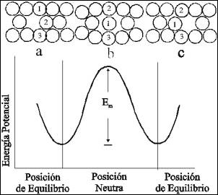


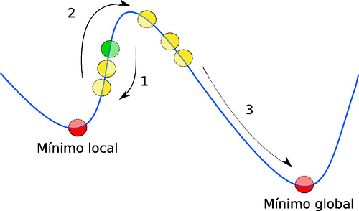
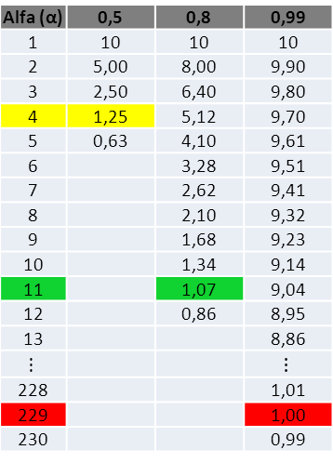
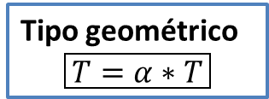
Método de solución
Recocido Simulado (R.S.)
METAHEURISTICA
Descrito por Scott Kirkpatrick en 1983
Recocido del acero y cerámicas
Calentar y luego enfriar lentamente el material
Los átomos aumentan su energía y pueden así desplazarse (un mínimo local de energía)
El enfriamiento lento les da mayores probabilidades de recristalizar (mínimo global)
Proceso de enfriamiento (Cooling Schedule)
Tipo geométrico
$$\boxed{T=α∗T}$$
Alfa (α) | 0,5 | 0,8 | 0,99
1 | 10 | 10 | 10
2 | 5,00 | 8,00 | 9,90
3 | 2,50 | 6,40 | 9,80
4 | 1,25 | 5,12 | 9,70
5 | 0,63 | 4,10 | 9,61
6 |  | 3,28 | 9,51
7 |  | 2,62 | 9,41
8 |  | 2,10 | 9,32
9 |  | 1,68 | 9,23
10 |  | 1,34 | 9,14
11 |  | 1,07 | 9,04
12 |  | 0,86 | 8,95
13 |  |  | 8,86
$$⋮$$ |  |  | $$⋮$$
228 |  |  | 1,01
229 |  |  | 1,00
230 |  |  | 0,99

Slide 15
Algoritmo del R.S.
1
  Iniciar el procedimiento en un punto del espacio de búsqueda
2
  Mientras no se cumpla la condición de terminación, mejorar la solución actual, dependiendo de la temperatura
3
  Actualizar la temperatura
4
  Volver al paso segundo

Slide 16
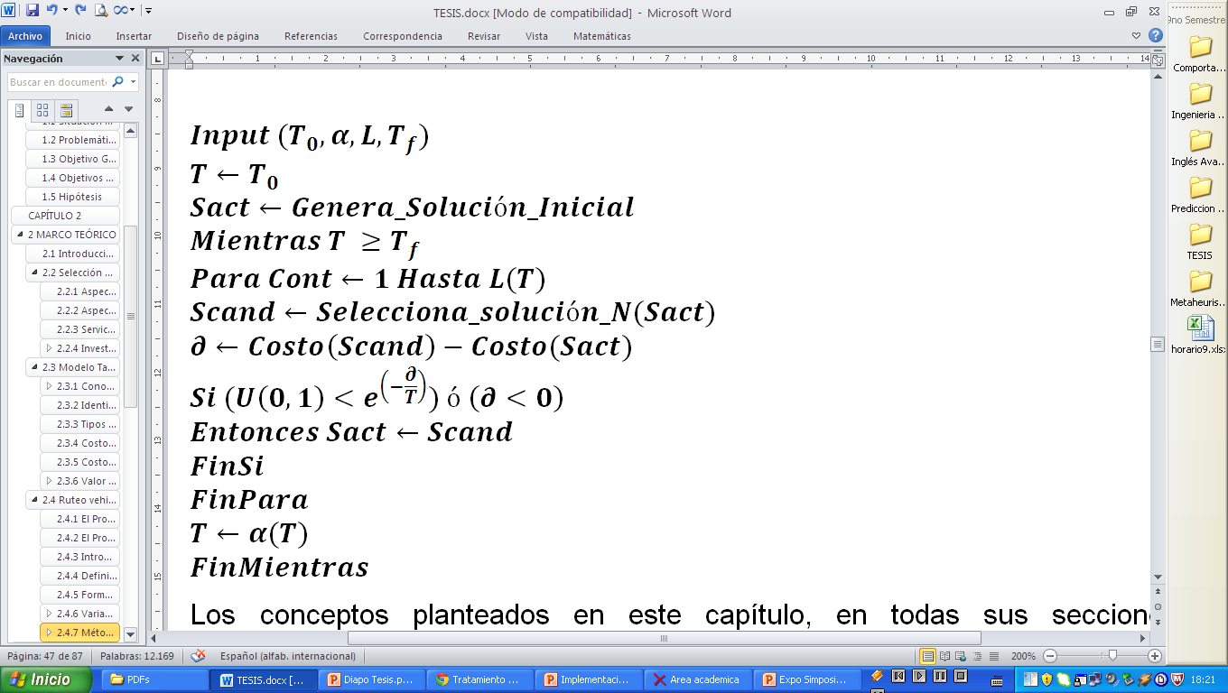
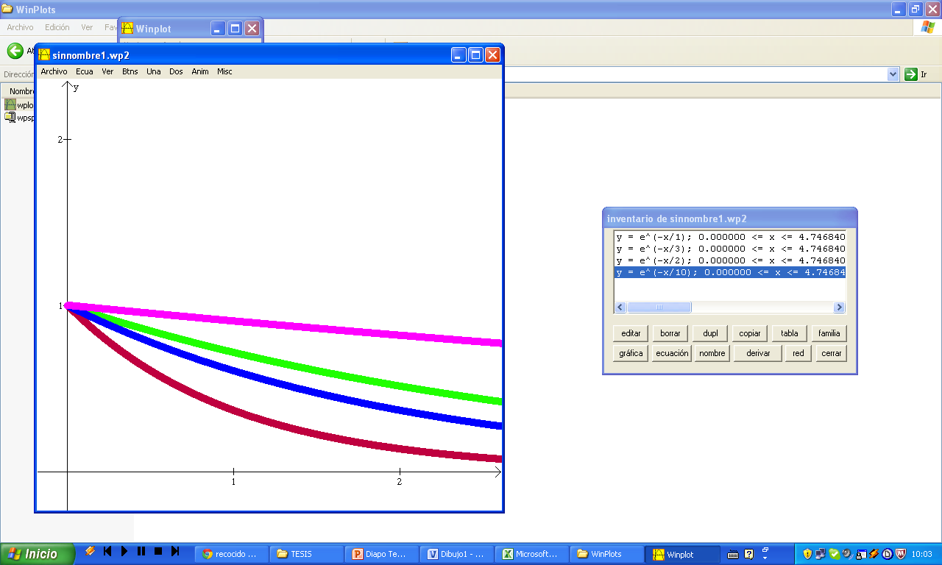


Algoritmo del R.S.
T=10
T=3
$${f\left(∂ \right)=e}^{\left(−\frac{∂}{T}\right)}$$
T=2
T=1
$$∂$$

Slide 17

Solución Propuesta

Slide 18
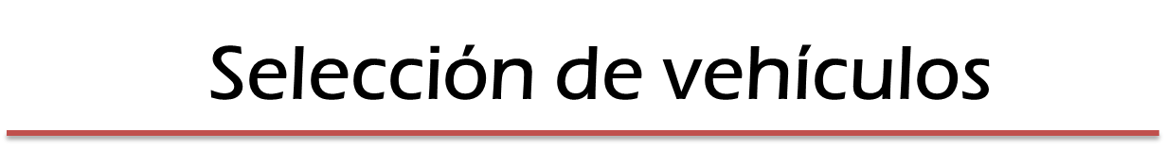
Factor de decisión para subcontratar el servicio transportación de personal |  | Nivel de contribución
 |  | Alto | Bajo
Nivel de competencia | Alto | No realizar subcontratación | Subcontratar el servicio (Si el operador subcontratado da mayor valor añadido)
 | Bajo | Subcontratar el servicio (Si el operador subcontratado da mayor valor añadido) | Realizar subcontratación

Slide 19
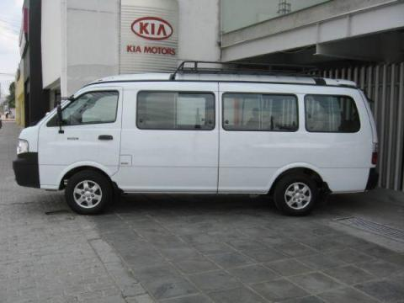
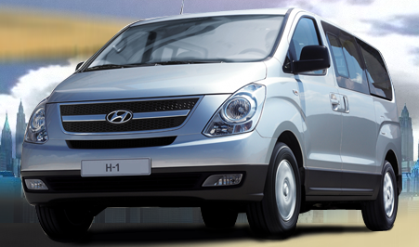
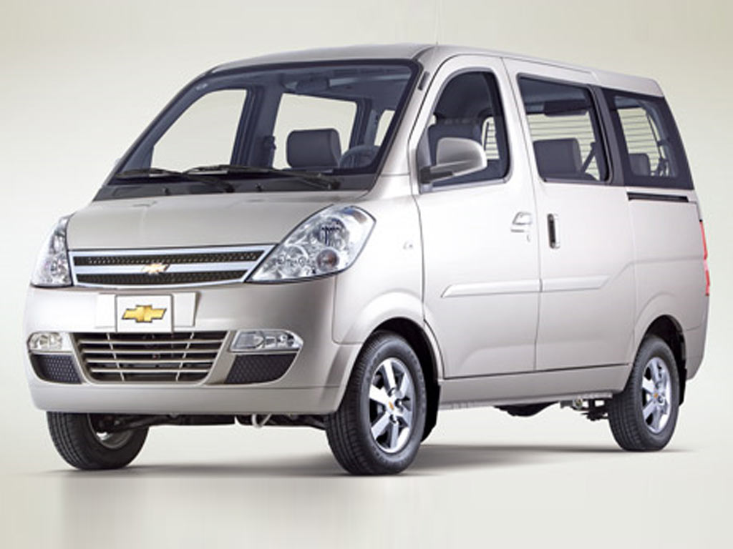
Selección de vehículos
MARCA | KIA | HYUNDAI | CHEVROLET
MODELO | PREGIO | TQH1 | N200
CAPACIDAD(PASAJEROS) | 17 | 12 | 8
VALOR POR PASAJERO | $ 1.864,12 | $ 2.782,50 | $ 1.817,50
Pregio – KIA
H1 – Hyundai
VAN N200 - Chevrolet

Slide 20
Matriz de ponderación
Pesos | Ítems | Peso C/U | PREGIO | H1 | N200 | ASPECTO
20% | Análisis Técnico |  |  |  |  | TÉCNICO (45%)
 | Motor | 30%
 | Caja de cambios | 15%
 | Embrague | 15%
 | Longitud Total | 20%
 | Diámetro de giro | 10%
 | Sistema de Frenos | 10%
20% | Capacidad
 | Número de pasajeros sentados | 100%
5% | Ergonomía
 | Señalización y simbología | 40%
 | Comodidad Conducción | 60%
5% | Respaldo y Trayectoria |  |  |  |  | POST-VENTA (25%)
 | Posicionamiento en el país | 30%
 | Procedencia vehículos | 30%
 | Representación y Solidez | 40%
10% | Siniestralidad
 | Costos componentes | 40%
 | Tiempos de cambio | 60%
10% | Repuestos y garantías
 | Disponibilidad de repuestos | 55%
 | Tiempos de respuesta | 45%
30% | Precio |  |  |  |  | ECONÓMICO (30%)
Embrague | PREGIO | H1 | N200
Evaluador 1 | 8 | 9 | 10
Evaluador 2 | 8 | 8 | 7
Evaluador 3 | 10 | 8 | --
Evaluador 4 | 9 | 9 | 9
PROMEDIO | 8.75 | 8.50 | 8.67
Forma de evaluación
Estudio de mercado exploratorio
Escala de calificación continua
-- | 1 | 2 | … | 9 | 10
No tiene conocimiento | Pésimo |  |  |  | Excelente

Slide 21
Modelo de función lineal adaptado al proyecto
𝑋 representa el número kilómetros recorridos en un periodo de tiempo
$Costo mensual\left(X\right)=CostoFijo+CostoVariable$*$X$
COSTOS FIJOS
Cuota del vehículo
Matrícula
Seguro
Batería
Sueldo chofer
COSTOS VARIABLES
Costo mantenimiento x vehículo
Costo combustible
Costo llantas
$$Valor del servicio(X)=1.15∗Costo mensual(X)$$

Slide 22
Ruteo
CVRP
10
MDVRP
2
6
Deposito
3
10
Deposito
Deposito
Deposito
7
8
4
5
Deposito
Deposito
Deposito
MDCVRP

Slide 23
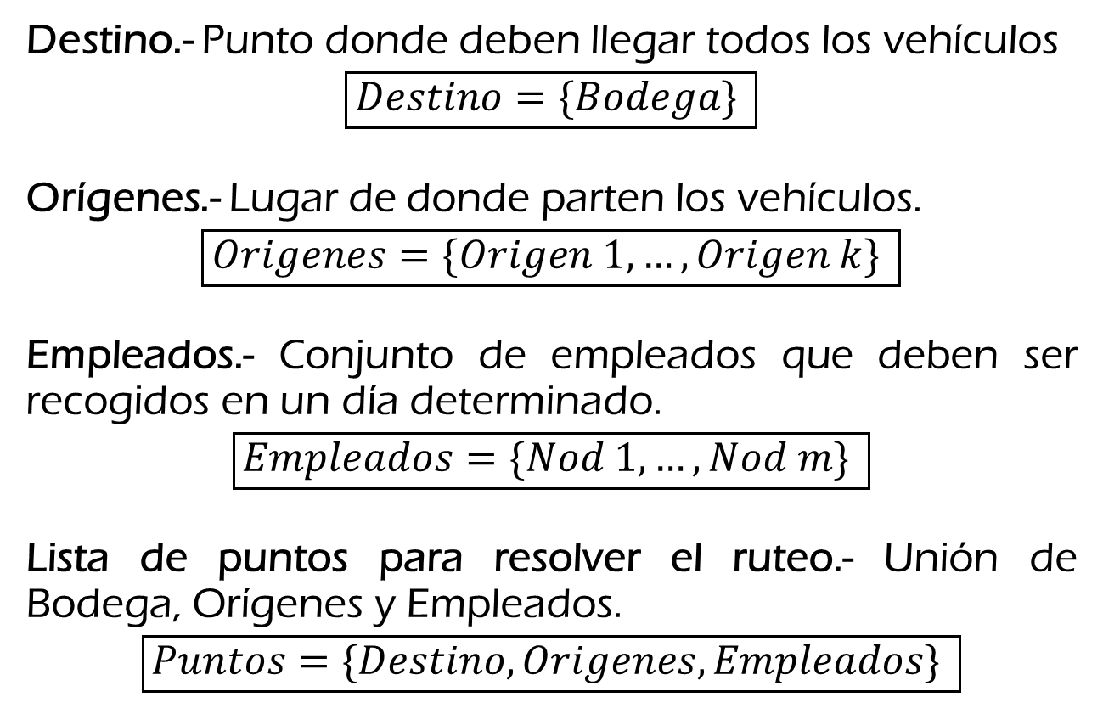
Parámetros del R.S.
Destino.- Punto donde deben llegar todos los vehículos
$$\boxed{Destino=\{Bodega\} }$$
Orígenes.- Lugar de donde parten los vehículos.
$$\boxed{Origenes=\{Origen 1,…, Origen k\} }$$
Empleados.- Conjunto de empleados que deben ser recogidos en un día determinado.
$$\boxed{Empleados=\{Nod 1,…, Nod m\} }$$
Lista de puntos para resolver el ruteo.- Unión de Bodega, Orígenes y Empleados.
$$\boxed{Puntos=\{Destino,Origenes,Empleados\} }$$

Slide 24
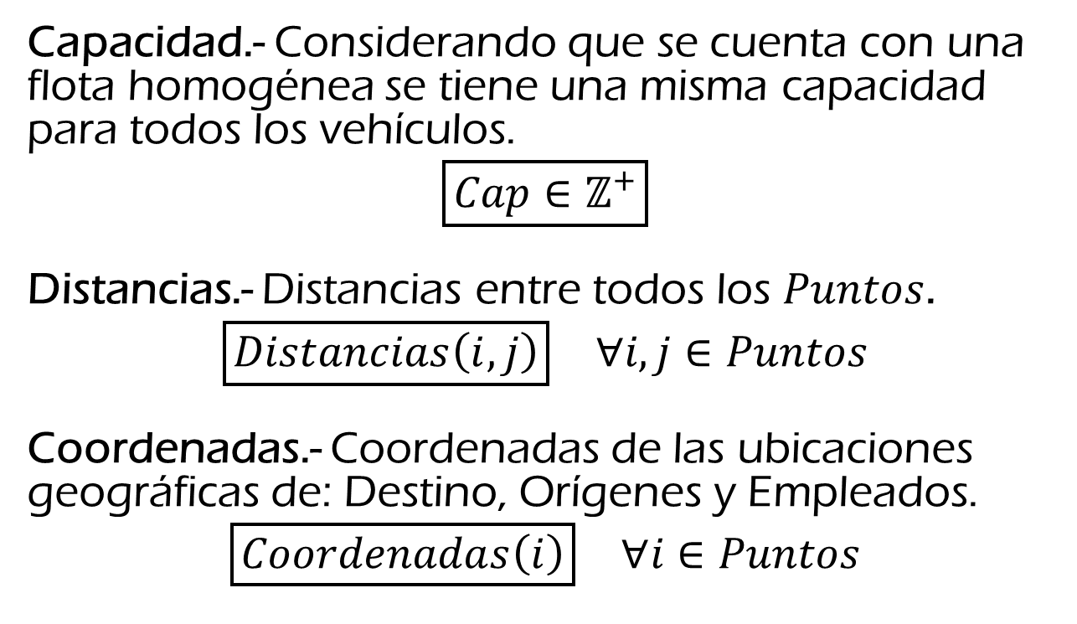
Parámetros del R.S.
Capacidad.- Considerando que se cuenta con una flota homogénea se tiene una misma capacidad para todos los vehículos.
$$\boxed{Cap∈ℤ^{+}}$$
Distancias.- Distancias entre todos los $Puntos$.
$$\begin{matrix}\boxed{Distancias\left(i,j\right)} & ∀i,j∈Puntos\end{matrix}$$
Coordenadas.- Coordenadas de las ubicaciones geográficas de: Destino, Orígenes y Empleados.
$$\begin{matrix}\boxed{Coordenadas\left(i\right)} & ∀i∈Puntos\end{matrix}$$

Slide 25

Estructura de la solución
$$\boxed{\{\{Bodega,Origen1\},Nod1,Nod2,\{Bodega,Origen2\},Nod3,Nod4\} }$$
Recorrido 1: $Origen1→Nod1→Nod2→ Bodega$.
Recorrido 2: $Origen2→Nod3→Nod4→ Bodega$.
Solución inicial
La solución inicial esta dada por la heurística del vecino más cercano (VMC), que consiste en visitar simultáneamente todos los puntos comenzando por el que se encuentra más cerca de la posición actual y así sucesivamente.
Deposito
VMC

Slide 26
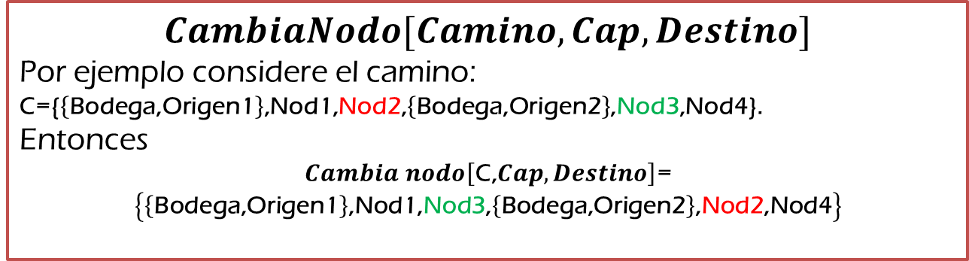
Funciones que permiten modificar la estructura de la solución
$$CambiaNodo[Camino,Cap,Destino]$$
Por ejemplo considere el camino:
$\text{C}\text{=\{}\left\{\text{Bodega}\text{,}\text{Origen}\text{1}\right\}\text{,}\text{Nod}\text{1,}\text{Nod}\text{2,}\left\{\text{Bodega}\text{,}\text{Origen}\text{2}\right\}\text{,}\text{Nod}\text{3,}\text{Nod}\text{4\}}$.
Entonces
$Cambia nodo\left[\text{C}\text{,}Cap,Destino\right]\text{=}$ $\left\{\left\{\text{Bodega}\text{,}\text{Origen}\text{1}\right\}\text{,}\text{Nod}\text{1,}\text{Nod}\text{3}\text{,}\left\{\text{Bodega}\text{,}\text{Origen}\text{2}\right\}\text{,}\text{Nod}\text{2}\text{,}\text{Nod}\text{4}\right\}$
3
3
Origen
Origen
2
2
Origen
Origen
1
1
Bodega
Bodega
1
1
2
4
2
4

Slide 27
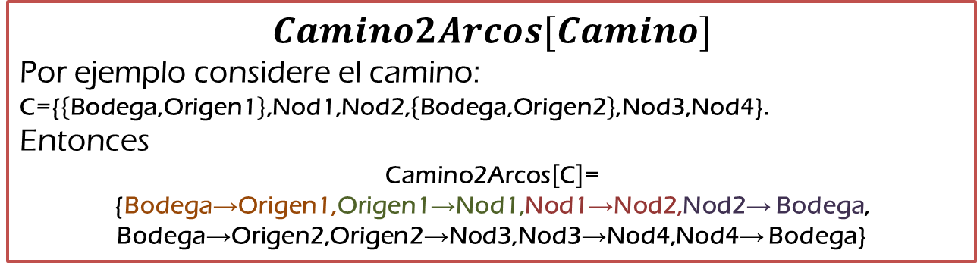
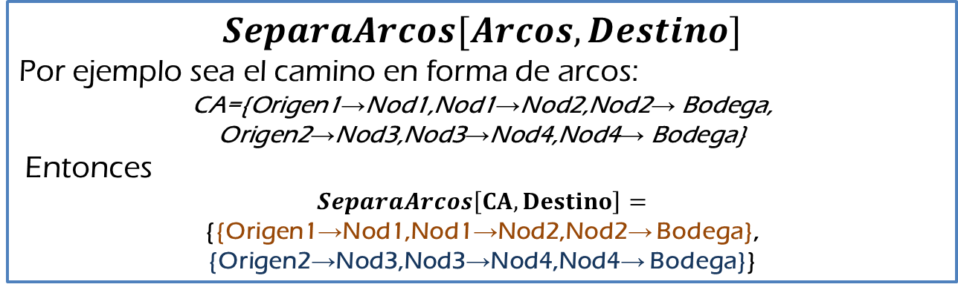
Funciones que permiten modificar la estructura de la solución
$$Camino2Arcos[Camino]$$
Por ejemplo considere el camino:
$\text{C}\text{=\{}\left\{\text{Bodega}\text{,}\text{Origen}\text{1}\right\}\text{,}\text{Nod}\text{1,}\text{Nod}\text{2,}\left\{\text{Bodega}\text{,}\text{Origen}\text{2}\right\}\text{,}\text{Nod}\text{3,}\text{Nod}\text{4\}}$.
Entonces
$$\text{Camino}\text{2}\text{Arcos}\left[\text{C}\right]\text{=}$$
{Bodega→Origen1,Origen1→Nod1,Nod1→Nod2,Nod2→ Bodega,
Bodega→Origen2,Origen2→Nod3,Nod3→Nod4,Nod4→ Bodega}
$$SeparaArcos[Arcos,Destino]$$
Por ejemplo sea el camino en forma de arcos:
$$\text{CA}\text{=\{}\text{Origen}\text{1→}\text{Nod}\text{1,}\text{Nod}\text{1→}\text{Nod}\text{2,}\text{Nod}\text{2→ }\text{Bodega}\text{,}$$
$$\text{Origen}\text{2→}\text{Nod}\text{3,}\text{Nod}\text{3→}\text{Nod}\text{4,}\text{Nod}\text{4→ }\text{Bodega}\text{\}}$$
Entonces
$$SeparaArcos\left[CA, Destino\right]=$$
{{Origen1→Nod1,Nod1→Nod2,Nod2→ Bodega},
{Origen2→Nod3,Nod3→Nod4,Nod4→ Bodega}}

Slide 28
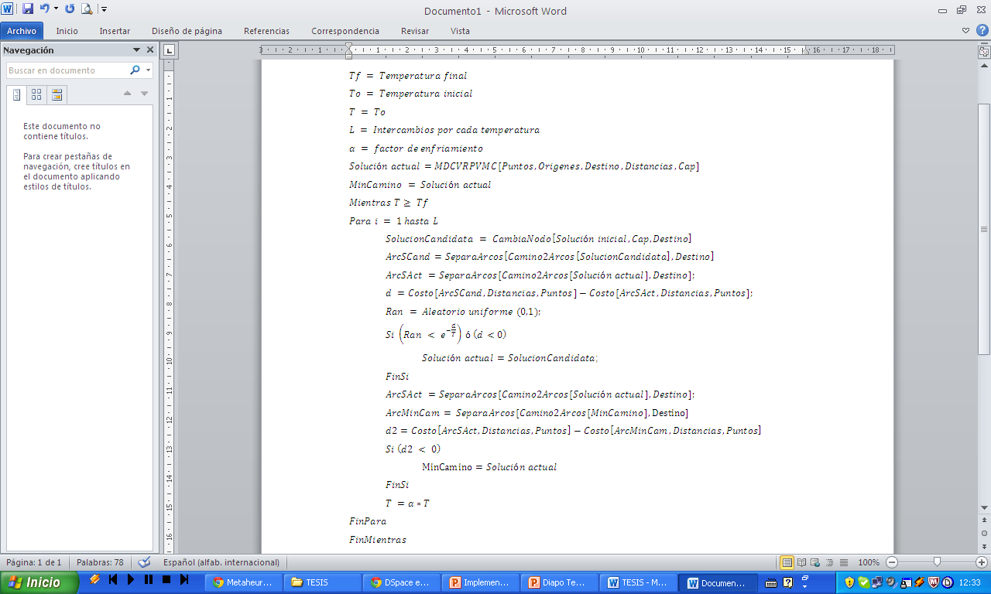
Algoritmo general del RS aplicado al MDCVRP

Slide 29

Resultados

Slide 30
Resultados de la evaluación
Pesos | Características/Variables | PREGIO | H-1 | VAN N200
20% | Análisis Técnico | 8.16 | 8.80 | 8.20
20% | Capacidad | 10.00 | 7.06 | 4.71
5% | Ergonomía | 8.70 | 9.65 | 8.20
5% | Respaldo y Trayectoria | 9.40 | 9.06 | 8.40
10% | Siniestralidad | 8.40 | 8.35 | 8.20
10% | Repuestos y Garantías | 9.73 | 9.55 | 8.49
30% | Precio | 8.50 | 8.00 | 8.67
TOTAL CALIFICACION |  | 8.90 | 8.30 | 7.68

Slide 31
Resultados del modelo tarifario
Costos Fijos
Costos Variables
 | VALOR MENSUAL
Cuota del vehículo | $ 695.35
Matricula | $ 10.00
Seguro | $ 83.33
Batería | $ 11.20
Sueldo chofer | $ 517.96
TOTAL COSTO FIJO | $ 1,317.84
 | $/KM
Costo mantenimiento x vehículo | 0.049
Costo combustible | 0.060
Costo llantas | 0.011
TOTAL COSTOS VARIABLES | 0.120
Función lineal
$$Costo mensual\left(X\right)=1,317.84 +0.12∗X$$
$$Valor del servicio\left(X\right)=1.15∗\left(1,317.84+0.12∗X\right)$$

Slide 32
Análisis de resultados del ruteo
Iteraciones del algoritmo con To=50, Tf=1, L=6000, α=0.8.
 | Vecino más cercano (VMC) | Recocido simulado (RS) | Mejor solución encontrada (MRS) | Tiempo de corrida (seg) | Mejor recocido simulado por ruta (MRSR) | Tiempo de corrida | Ahorro en km entre VMC y MRSR | Ahorro porcentual entre VMC y MRSR
1 | 158.257 | 147.406 | 142.436 | 1852.031 | 130.107 | 1276.672 | 28.15 | 17.79%
2 | 177.891 | 168.191 | 165.641 | 1857.109 | 165.641 | 1279.375 | 12.25 | 6.89%
3 | 140.54 | 151.13 | 140.54 | 1855.328 | 132.03 | 1277.859 | 8.51 | 6.06%
4 | 144.781 | 158.281 | 144.781 | 1856 | 134.521 | 1276.453 | 10.26 | 7.09%
5 | 167.007 | 155.787 | 151.457 | 1855.672 | 149.457 | 1276.921 | 17.55 | 10.51%
6 | 147.546 | 165.54 | 147.546 | 1895.515 | 142.296 | 1310.625 | 5.25 | 3.56%
7 | 184.227 | 157.827 | 157.027 | 1888.328 | 152.727 | 1311.875 | 31.5 | 17.10%
 | 160.0356 |  |  |  | 143.8256 |  | 16.21 | 9.85%

Slide 33
Análisis de resultados del ruteo
Iteraciones del algoritmo con To=50, Tf=1, L=4500, α=0.85.
 | Vecino más cercano (VMC) | Recocido simulado (RS) | Mejor solución encontrada (MRS) | Tiempo de corrida (seg) | Mejor recocido simulado por ruta (MRSR) | Tiempo de corrida | Ahorro en km entre VMC y MRSR | Ahorro porcentual entre VMC y MRSR
1 | 158.257 | 140.327 | 136.307 | 1932.032 | 136.307 | 1330.641 | 21.95 | 13.87%
2 | 177.891 | 166.781 | 163.751 | 1933.329 | 163.681 | 1334.094 | 14.21 | 7.99%
3 | 140.54 | 137.59 | 131.58 | 1931.265 | 128.29 | 1331.031 | 12.25 | 8.72%
4 | 144.781 | 139.521 | 135.851 | 1932.141 | 135.851 | 1329.25 | 8.93 | 6.17%
5 | 167.007 | 152.121 | 138.527 | 1932.422 | 135.657 | 1330.812 | 31.35 | 18.77%
6 | 147.546 | 160.496 | 147.546 | 2028.734 | 142.296 | 1361.141 | 5.25 | 3.56%
7 | 184.227 | 179.407 | 171.637 | 1983.796 | 152.137 | 1365.5 | 32.09 | 17.42%
 | 160.0356 |  |  |  | 142.0313 |  | 18.00 | 10.93%

Slide 34
Análisis de resultados del ruteo
Iteraciones del algoritmo con To=50, Tf=1, L=3000, α=0.9.
 | Vecino más cercano (VMC) | Recocido simulado (RS) | Mejor solución encontrada (MRS) | Tiempo de corrida (seg) | Mejor recocido simulado por ruta (MRSR) | Tiempo de corrida | Ahorro en km entre VMC y MRSR | Ahorro porcentual entre VMC y MRSR
1 | 158.257 | 138.261 | 131.907 | 1958.14 | 131.807 | 1348.922 | 26.45 | 16.71%
2 | 177.891 | 175.36 | 169.481 | 1959.234 | 167.981 | 1349.468 | 9.91 | 5.57%
3 | 140.54 | 155.89 | 140.54 | 1957.25 | 134.93 | 1347.859 | 5.61 | 3.99%
4 | 144.781 | 145.591 | 137.42 | 1957.765 | 135.92 | 1347 | 8.861 | 6.12%
5 | 167.007 | 152.377 | 148.677 | 1956.968 | 140.936 | 1347.156 | 26.071 | 15.61%
6 | 147.546 | 156.896 | 147.546 | 1987.89 | 140.816 | 1378.453 | 6.73 | 4.56%
7 | 184.227 | 168.201 | 162.967 | 1998.25 | 152.137 | 1377.937 | 32.09 | 17.42%
 | 160.0356 |  |  |  | 143.5039 |  | 16.53 | 9.998%

Slide 35
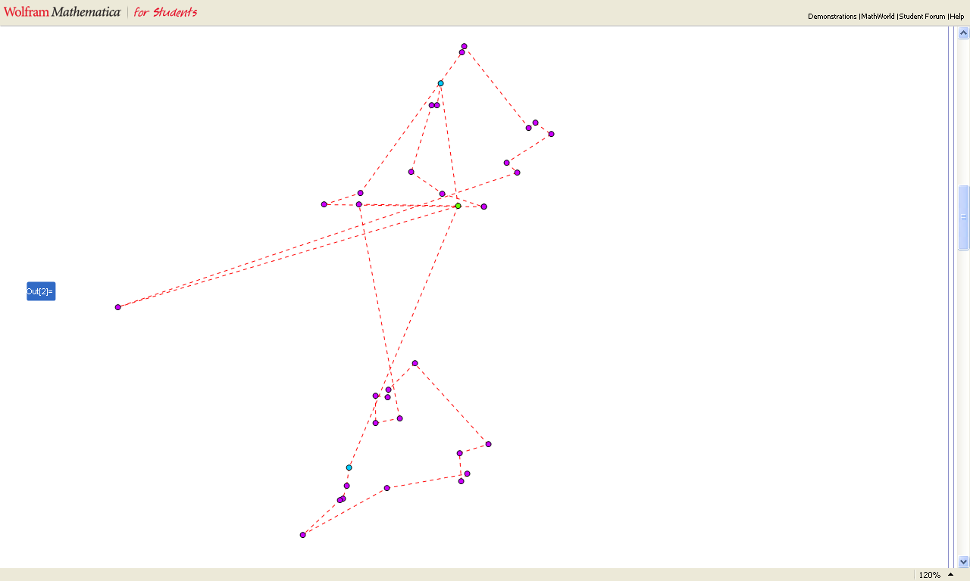
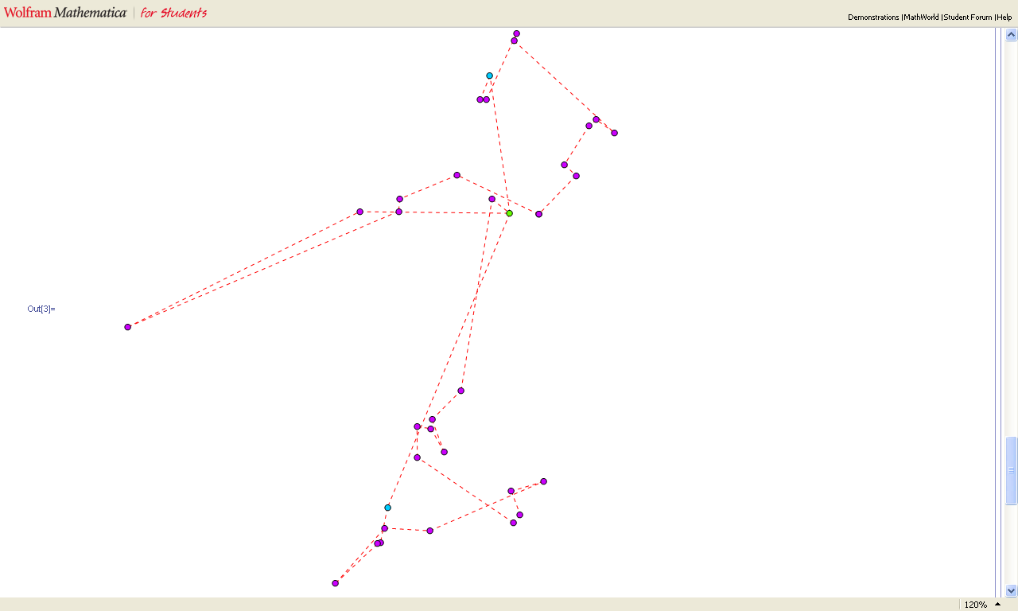
Análisis de resultados del ruteo
VMC=181,02 Km
RS=150,13 Km
Notes:
PONER DIBUJO
Se realizó una serie de iteraciones utilizando el criterio del VMC, posteriormente fueron mejoradas usando el RS y se calculó el ahorro promedio que generó el RS, evaluado para temperaturas iniciales de 50, distintos parámetros de la función de enfriamiento y distinto número de repeticiones por temperatura.
Se consideró la utilización máxima de los vehículos, lo cuales tienen una capacidad de 16 pasajeros sin incluir el conductor, es decir 32 pasajeros o nodos

Slide 36


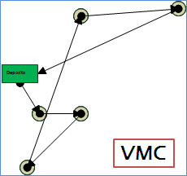
Conclusiones
El vehículo que obtuvo la mayor puntuación fue la furgoneta KIA-PREGIO con una puntuación total de 8.90, seguido de la furgoneta Hyundai-H1 con una puntuación de 8.30 y en último lugar la furgoneta Chevrolet-VAN N200 con una puntuación de 7.68.
Un vez ejecutadas las distintas iteraciones se encontró que el número promedio de kilómetros recorridos por día y por ruta es 71.91 Km, considerando únicamente el recorrido de la madrugada.
La distancia promedio bajo el criterio de solución del vecino más cercano por día por las dos rutas es 160.03 Km y la distancia promedio utilizando la metaheurística del recocido simulado tiene un valor de 143.12 Km

Slide 37
Conclusiones
Dentro de la función de costos de transporte el parámetro que eleva el valor del servicio es el costo fijo el cual es $1,317.84 mensual.
Costo Actual | Costo Mejorado | Personas Transportadas Diariamente | Costo Actual Por Persona | Costo Mejorado Por Persona | Ahorro
$ 3,720.00 | $ 3,569.67 | 32 | $ 116.25 | $ 111.55 | 4.04%
Costo Actual | Costo Mejorado | Personas Transportadas | Costo Actual Por Persona | Costo Mejorado Por Persona | Ahorro
$ 3,720.00 | $ 2,795.32 | 32 | $ 116.25 | $ 87.35 | 24.86%

Slide 38
Recomendaciones
Basados en el estudio de mercado exploratorio se sugiere al “OPL CLIENTE” que la furgoneta KIA-PREGIO con una capacidad de 17 pasajeros, es el vehículo recomendado para realizar el traslado del personal, considerando las opciones del mercado que fueron analizadas en este proyecto.
MARCA | KIA
MODELO | PREGIO
CAPACIDAD (PASAJEROS) | 17
CALIFICACION | 8.9

Slide 39
Recomendaciones
Para cumplir con las normas legales de trabajo, las mismas que contemplan la obligatoriedad de tener dos días de descanso a la semana se recomienda contratar dos choferes por jornadas parciales para cada furgoneta. Y distribuir sus horarios de acuerdo a las necesidades del “OPL CLIENTE”.
Para aplicar el modelo de costos el “OPL CLIENTE” debe establecer las distintas rutas que se realizarán en la madrugada durante un mes determinado. En base a estos resultados deberá calcular los kilómetros recorridos únicamente para la recolección del personal que labora en ese horario.
Para los recorridos variables que se realicen durante el día se recomienda la utilización de un GPS para definir el kilometraje.
Para calcular el costo del servicio de transportación mensual por furgoneta, se deben sumar los kilómetros recorridos en la madrugada y los kilómetros recorridos durante el día, para cada furgoneta.

Slide 40
Recomendaciones
Se recomienda la adquisición del software Mathematica 8.0 cuyo valor es $2,495.00, para realizar el proceso de ruteo lo cual permite a la empresa conocer los kilómetros de una ruta optimizada y poder negociar con el OPL.
3
3
Origen
1
Origen
Origen
2
Origen
2
1
Bodega
Bodega
1
1
2
4
2
4
En caso que los parámetros que afectan al modelo de costos sufran cambios en su valor, estos deberán ser actualizados con el objetivo de obtener una función de costos actualizada a su entorno.

Slide 41
Gracias

